Slide 1

Санкт-Петербургский государственный электротехнический университет им. В.И. Ульянова (Ленина)
Тема:
«Программно-алгоритмический комплекс анализа изображений сетчатки, полученных с помощью метода оптической когерентной томографии»
Студент: Кошаев Евгений Александрович
Руководитель: д.т.н., проф. Юлдашев З.М.
Консультант: Скоробогатова А.И.
Работа выполнена в СПбГЭТУ«ЛЭТИ»

Slide 2
Актуальность
По данным Всемирной Организации Здравоохранения не менее 2.2 млрд. человек страдает различными заболевания органов зрения;
Заметное влияние на рост количества офтальмологических заболевания оказывает возрастной сдвиг, связанный со старением населения;
К 2030 численность людей в возрасте 60 лет и старше году увеличится на 54% и достигнет 1.4 миллиардов.

Slide 3
3
Цель работы
Разработка программно-алгоритмического комплекса анализа изображений сетчатки, полученных с помощью метода ОКТ, с применением методов машинного обучения для сегментирования и классифицирования патологий сетчатки
Задачи
Разработка структуры программно-алгоритмического комплекса.
Разработка алгоритма предобработки ОКТ-изображения.
Сравнения результатов работы моделей нейронных сетей и выбор наиболее походящей модели.
Разработки графического интерфейса для взаимодействия с программно-алгоритмическим комплексом.

Slide 4
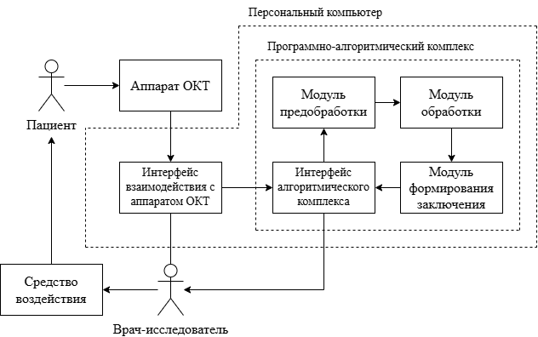
4
Биотехническая система
Рисунок 1 – Биотехническая система

Slide 5
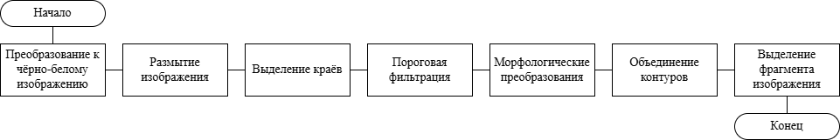
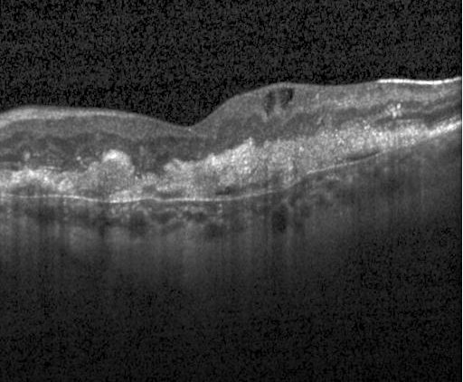
5
Модуль предобработки
Рисунок 2 – Блок-схема модуля предобработки
Рисунок 3 – Пример изображения, подаваемого на вход

Slide 6
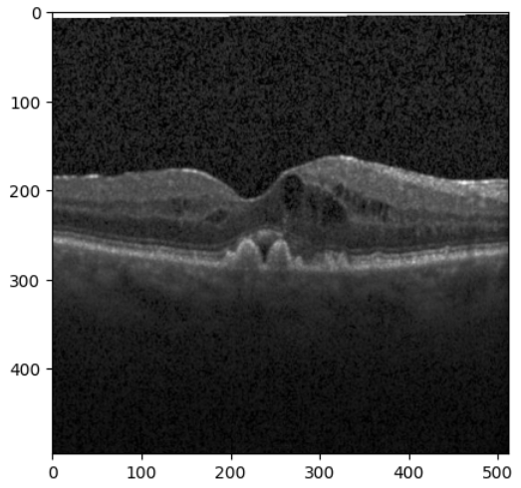

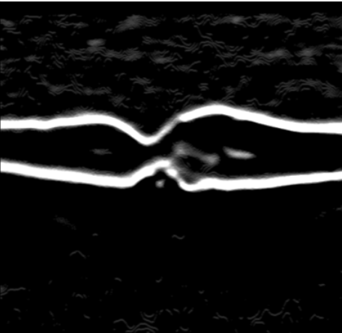
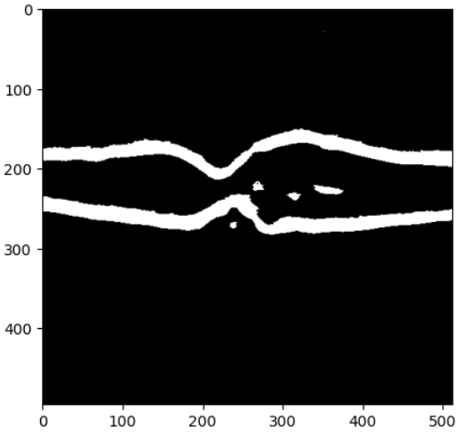
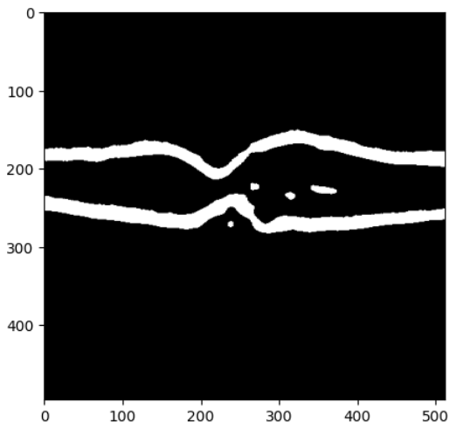
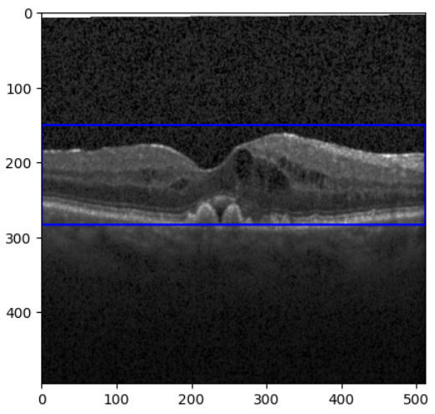
6
Модуль предобработки. Визуализация
Начальное изображение
Размытие изображение
Выделение краёв
Пороговая фильтрация
Морфологические преобразования
Объединение контуров и выделение фрагмента изображения
Рисунок 4 – Визуализация процесса предобработки

Slide 7
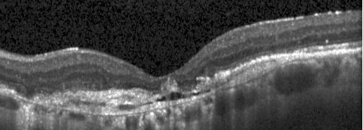
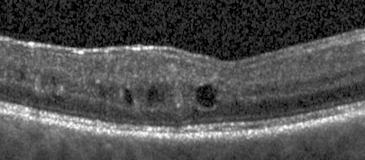
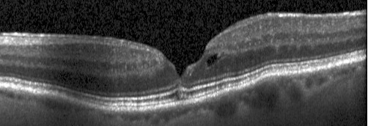
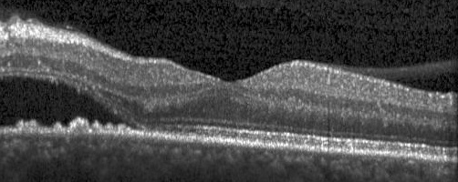
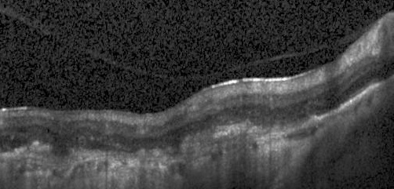
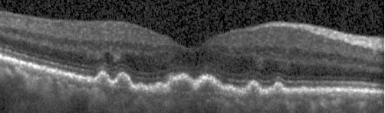
7
Модуль обработки. Построение обучающей выборки
База данных ОКТ-изображения KERMANY была выбрана для составления обучающей выборки.
Выделяемые патологии:
СГМ
Кисты
Ламеллярный макулярный разрыв
Витреомакулярная тракция
Отслойка стекловидного тела
Друзы
Рисунок 5 – Выделяемые патологии сетчатки

Slide 8
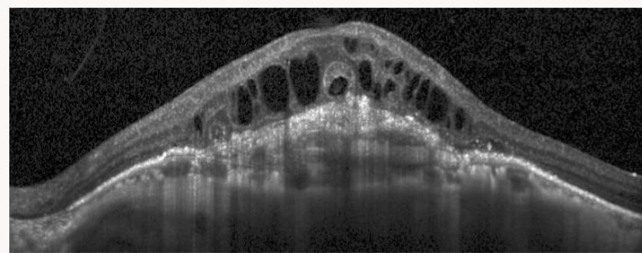
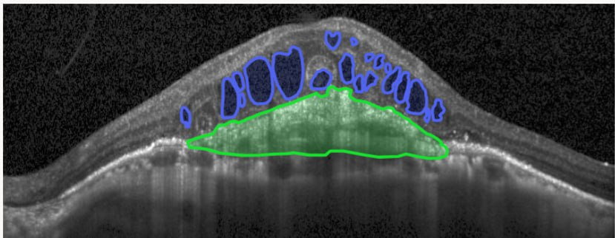
8
Модуль обработки. Построение обучающей выборки
Тип аннотация | Общее количество изображений
Друзы | 400
Кисты
СГМ
Отслойка нейроэпителия
Витреомакулярная тракция
Ламеллярный разрыв
Отслойка стекловидного тела
Рисунок 6 – Начальное изображение
Таблица 1 – Содержание сформированного датасета
Рисунок 7 – Аннотированное изображение

Slide 9
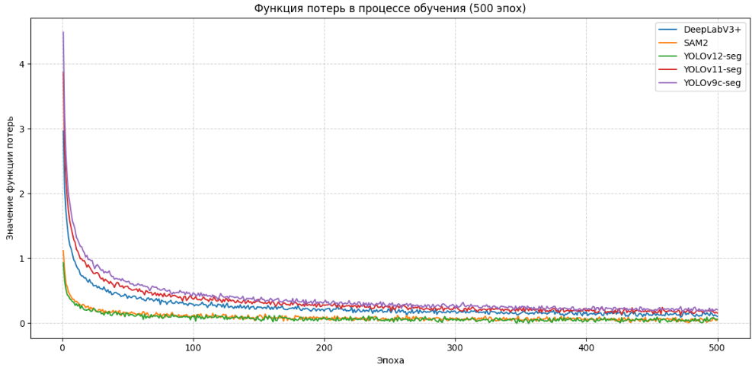
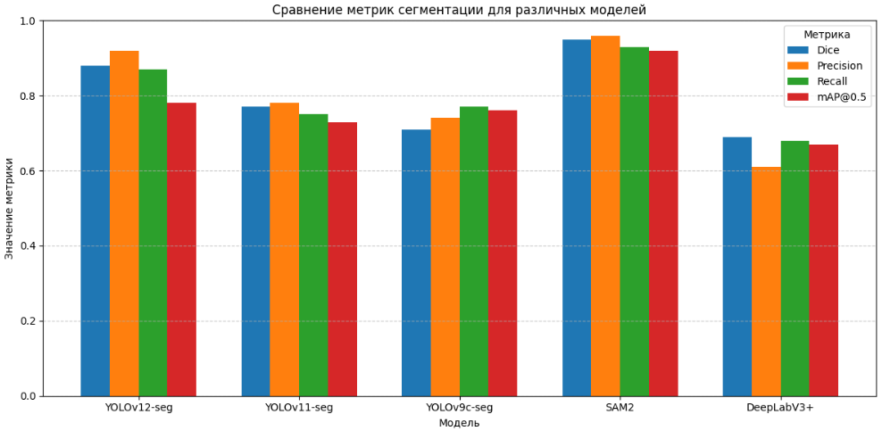
9
Модуль обработки. Сравнение результатов
Рисунок 8 – График функция потерь рассматриваемых моделей нейронных сетей
Рисунок 9 – График сравнения метрик рассматриваемых моделей нейронных сетей

Slide 10
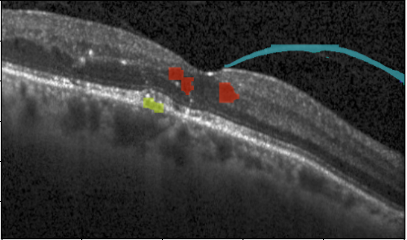
10
Модуль обработки. Метрики модели YOLOv12-seg
Тип аннотация | Precision | Recall | mAP50 | Dice
Кисты | 0.925 | 0.943 | 0.956 | 0.938
Ламеллярный разрыв | 0.897 | 0.910 | 0.923 | 0.941
Отслойка нейроэпителия | 0.967 | 0.976 | 0.963 | 0.972
Друзы | 0.883 | 0.924 | 0.941 | 0.952
СГМ | 0.949 | 0.963 | 0.952 | 0.963
Витреомакулярная тракция | 0.891 | 0.907 | 0.959 | 0.969
Отслойка стекловидного тела | 0.936 | 0.983 | 0.932 | 0.924
Рисунок 10 – Пример сегментации патологий выбранной моделью нейронной сети
Таблица 2 – Метрики сегментации для каждого рассматриваемого класса модели YOLOv12-seg

Slide 11
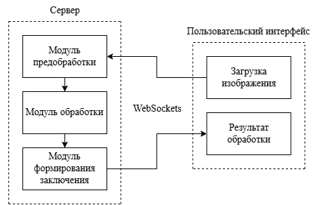
11
Клиент-серверная архитектура
Рисунок 11 – Схема взаимодействия разработанных модулей с пользовательским интерфейсом

Slide 12
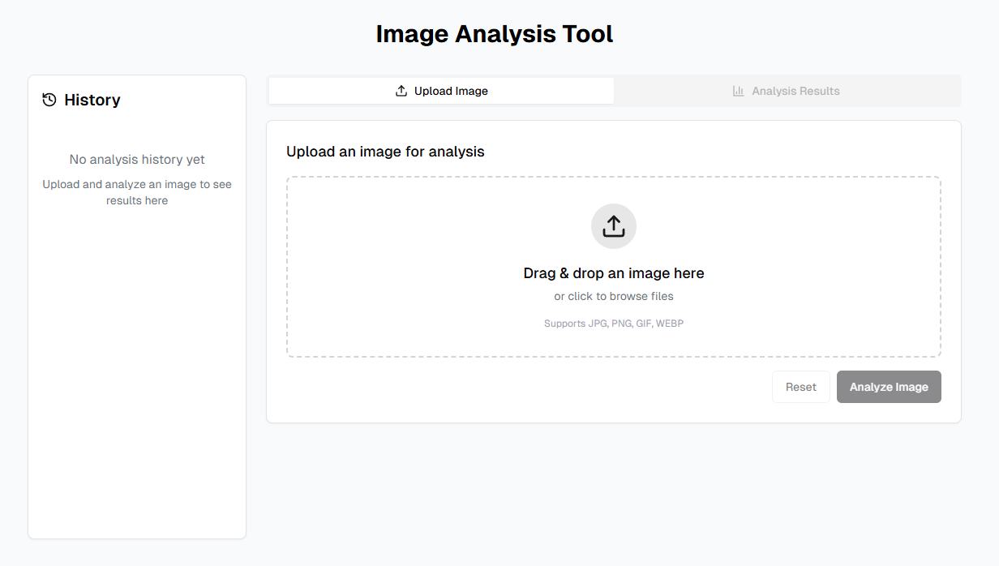
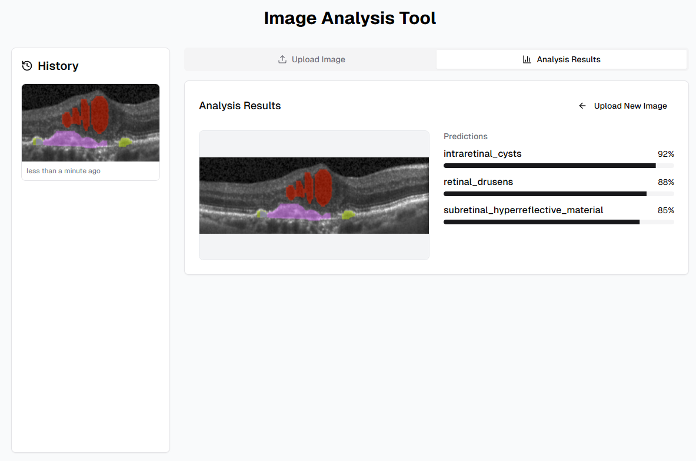
12
Графический интерфейс
Рисунок 12 – Пользовательский интерфейс. Начальный экран
Рисунок 13 – Пользовательский интерфейс. Экран результатов обработки
Технологии, использованные при разработке: TypeScript, React.

Slide 13
13
Выводы
В ходе выполнения выпускной квалификационной работы поставленная цель и задачи данной работы были достигнуты;
Был разработан программно-алгоритмический комплекс, способный производить сегментацию и классификацию выбранных патологий глазного дна;
Применённая модель нейронной сети продемонстрировала высокие значения точности и полноты на тестовой выборке, что свидетельствует о её эффективности;
В дальнейшем разработанный программно-алгоритмический комплекс может быть усовершенствован посредством улучшения точности сегментации и классификации, добавления новых классов сегментируемых патологий сетчатки, расчета различных габаритных параметров сегментированных патологий.

Slide 14
14
Спасибо за внимание!

